Slide 1
¡BIENVENIDOS!

Slide 2
TÉCNICAS CONVERSACIONALES
Y LENGUAJE CORPORAL
Dra. Yohana Smith Tejada

Slide 3

TIPOS DE PREGUNTAS DURANTE UNA ENTREVISTA

Slide 4

Breves
El período de atención de su interlocutor es limitado. Cuanto más extensa la pregunta, mayor posibilidad de que usted se enrede. Es más fácil decir frases cortas.

Slide 5
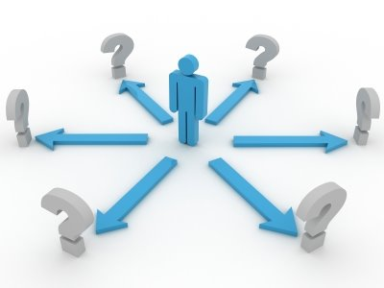
Claras
Evitan utilizar la voz pasiva y las preguntas negativas múltiples.

Slide 6
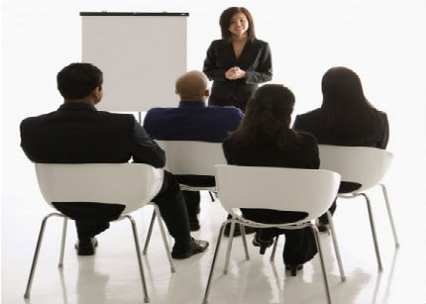
Centradas
Para cada pregunta escoja un solo tema. Desglose las preguntas en sus componentes fundamentales y hágalas en secuencia.

Slide 7
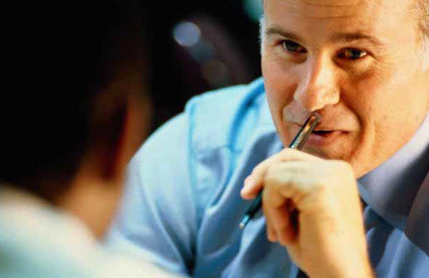
Pertinentes
Concentre sus preguntas en un tema y en una meta. Si una respuesta se desvía del punto, concéntrela con tacto.

Slide 8
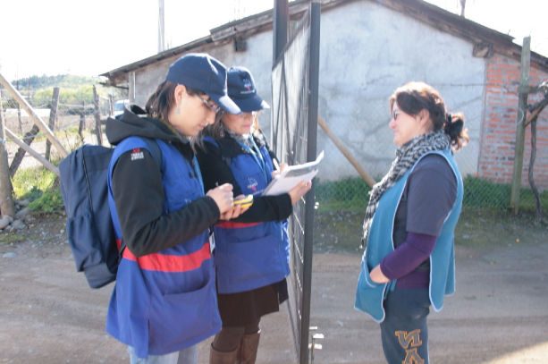
Constructivas
Usted debe recalcar el aspecto positivo de su forma de abordar las preguntas.

Slide 9
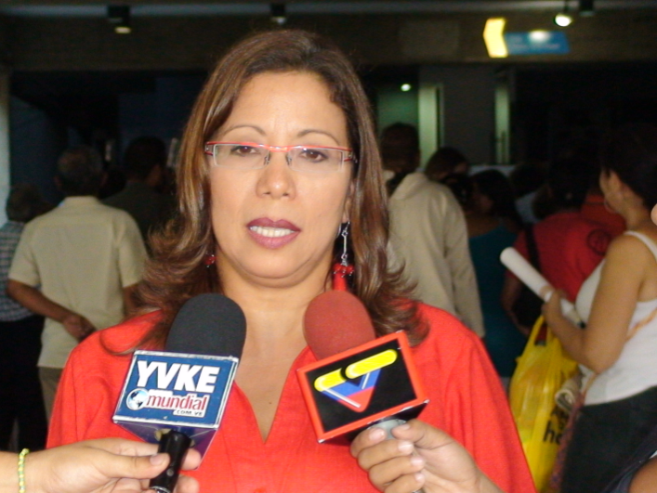
Neutrales
No confundir neutral con neutra. Evitar las preguntas que supongan respuestas positivas o negativa.

Slide 10
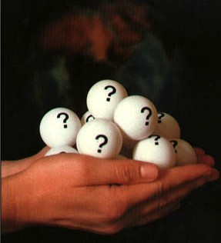
Abiertas
No sesgar las preguntas
a respuestas cerradas.

Slide 11
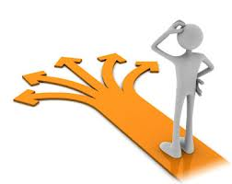
TIPO DE PREGUNTAS A EVITAR

Slide 12
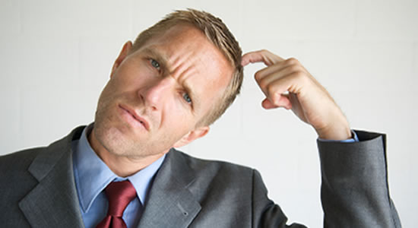
Preguntas Justificadas
Es difícil pedir una justificación sin que alguien se ponga a la defensiva.

Slide 13
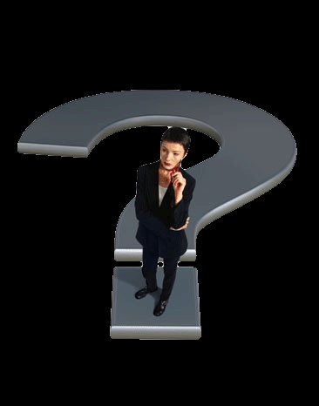
Preguntas hipotéticas
Le exige al otro comentar acerca de circunstancias que no han sucedido.

Slide 14

Preguntas de resumen
Son difíciles de contestar y pueden terminar siendo amenazantes.

Slide 15
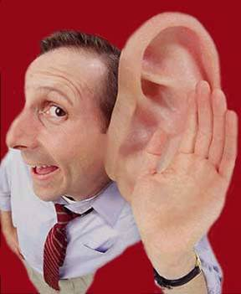
El Entrevistador debe tener competencias para la escucha

Slide 16
6 claves para la escucha
Dejando a un lado lo que está haciendo
Manteniendo contacto visual
Escuchando todo lo que le dicen antes de responder
Tomando notas del tema
Aceptando sus sentimientos
Permitiendo el silencio o una pausa en la conversación

Slide 17
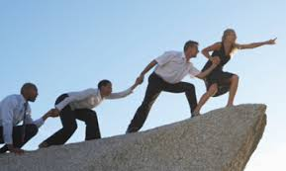
LA COMUNICACIÓN
COMUNICACIÓN NO VERBAL:
Albert Mehrabian:
Las palabras: 7%.
El tono de la voz: 38%.
El lenguaje corporal 55%.

Slide 18
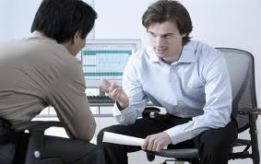
EL LENGUAJE CORPORAL
DURANTE UNA ENTREVISTA

Slide 19
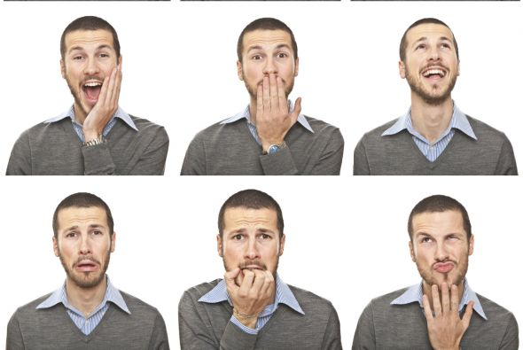
Gesto de Acariciarse la mandíbula
Toma de decisiones
Gesto de Entrelazar los dedos
Autoridad
Gesto de Dar un tirón al oído
Inseguridad
Gesto de Mirar hacia abajo
No creer en lo que se escucha
Gesto de Frotarse las manos
Impaciencia
Gesto de Apretarse la nariz
Evaluación negativa
Gesto de Gesto de Golpear ligeramente los dedos
Impaciencia
Gesto de Sentarse con las manos agarrando la cabeza por detrás
Seguridad en sí mismo y superioridad
Gesto de Inclinar la cabeza
Interés

Slide 20
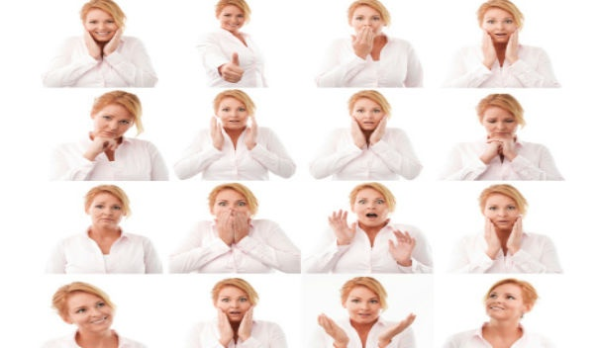
Gesto de Palma de la mano abierta
Sinceridad, franqueza e inocencia
Gesto de Caminar erguido
Confianza y seguridad en sí mismo
Gesto de Pararse con las manos en las caderas
Buena disposición para hacer algo
Gesto de Jugar con el cabello
Falta de confianza en sí mismo e inseguridad
Gesto de Comerse las uñas
Inseguridad o nervios
Gesto de la cabeza descansando sobre las manos o mirar hacia el suelo
Aburrimiento
Gesto de Unir los tobillos
Aprensión

Slide 21
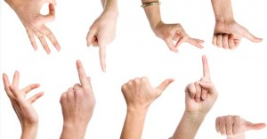
Gesto de Manos agarradas hacia la espalda
Furia, ira, frustración y aprensión
Gesto de Cruzar las piernas, balanceando ligeramente el pie
Aburrimiento
Gesto de Brazos cruzados a la altura del pecho
Actitud a la defensiva
Gesto de Caminar con las manos en los bolsillos o con los hombros encorvados
Abatimiento
Gesto de Manos en las mejillas
Evaluación
Gesto de Frotarse un ojo
Dudas
Gesto de Tocarse ligeramente la nariz
Mentir, dudar o rechazar algo

Slide 22
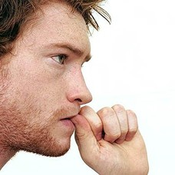
Gesto de Mirar el reloj mientras se habla
Denota prisa e intranquilidad.
Gesto de Tamborilear los dedos sobre una superficie
Denota intranquilidad impaciencia
Silbar mientras se camina por un lugar solitario
No estamos llamando la atención; estamos haciendo simplemente haciendo un ajuste psicológico por el temor de recibir cualquier tipo de agresión inesperada
Gesto de Pisadas repetidas en el suelo mientras se está estático
Sugiere nerviosismo, impaciencia, intranquilidad. Se está acumulando tensión y es posible que ésta estalle en cualquier momento.

Slide 23
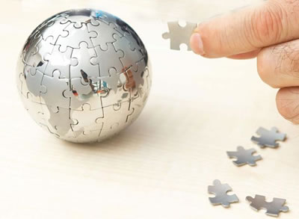
Gracias !

